Slide 1
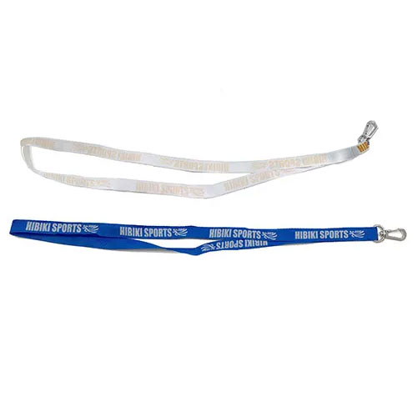
【提案書】
オリジナルネックストラップ（１色プリント）
特徴
オフィスなどで活躍するカード型の社員証・職員証を首から下げれるネックストラップ。連続した文字やロゴを1色で名入れプリントします。業種を問わず人気のノベルティグッズです。
商品写
納期
納期スペース
仕様
サイズ：フリーサイズ
備考：印刷：既成色に1色プリント
お見積
お見積りスペース

